Slide 1
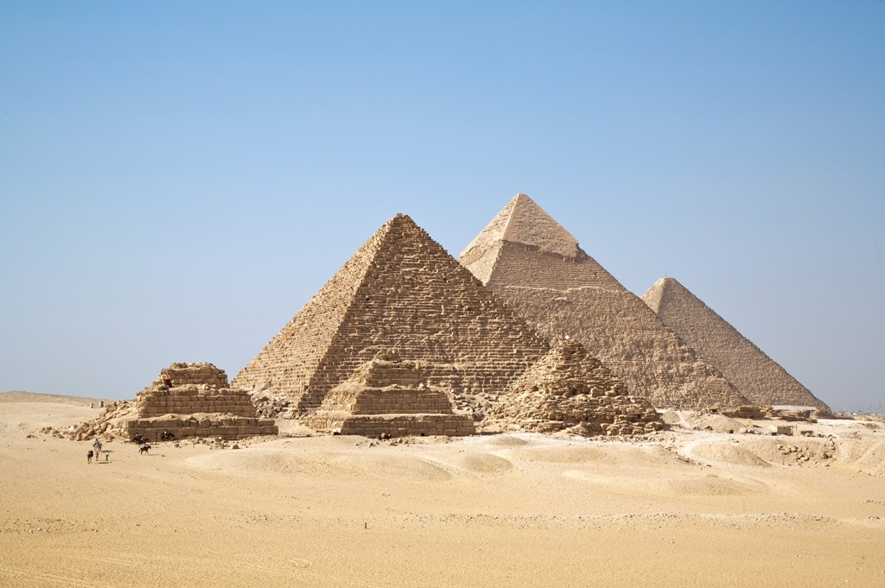
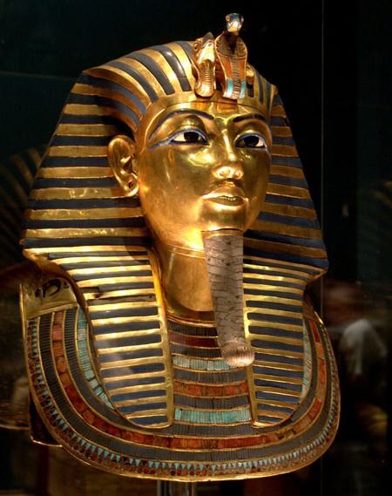
Egypt

Slide 2
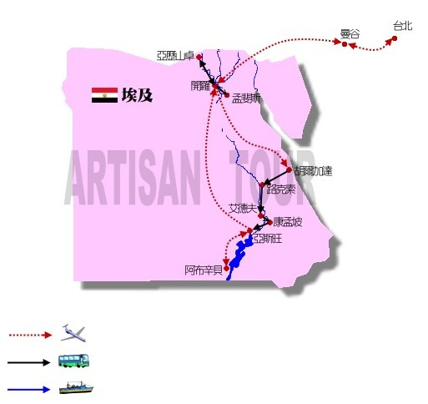
尼羅河所贈與的禮物-希臘歷史學家 Herodotus
首都：開羅
面積：1,001,449平方公里(世界29)
人口：8,298萬人(世界14)
GDP：5,500美元/人
氣候：全境乾燥少雨。尼羅河三角洲和北部沿海地區屬地中海型氣候，其餘大部分地區屬熱帶沙漠氣候。
地理：疆域橫跨亞、非兩洲，當中大部分位於非洲東北部，另外蘇伊士運河以東的西奈半島位於亞洲西南部。

Slide 3
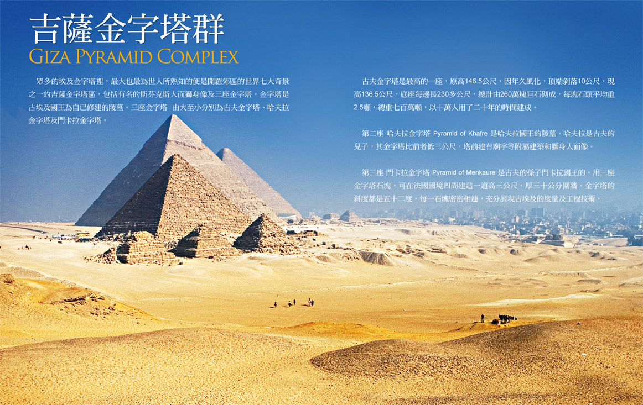
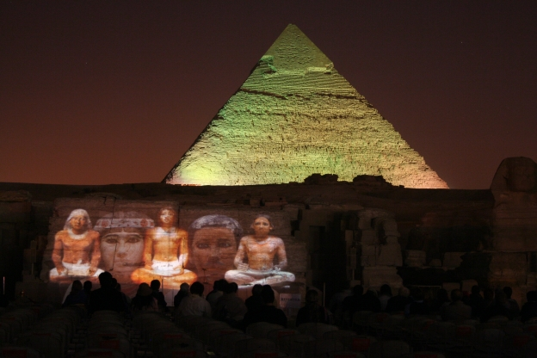
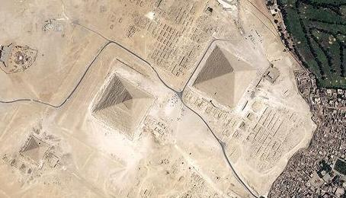
基薩金字塔區

Slide 4
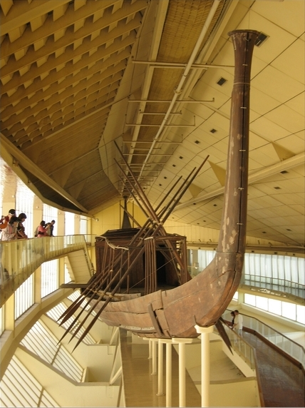
太陽船博物館
太陽船博物館（Solar Boats of Cheops）裡展覽的是從胡夫墓中發掘出的木製太陽船。
太陽船是專門製造出來供法老升天時追隨太陽神飛越天空時乘坐的。 在胡夫金字塔底部，發現了5個放置太陽船的坑穴，其中三個是空的。1954年和1987年，從另兩個坑穴中分別發掘出2艘已經拆散但保存完好的敘利亞雪松 船。其中一艘長43米、有4600年歷史的太陽船已經被複製，放在太陽船博物館中展出。

Slide 5
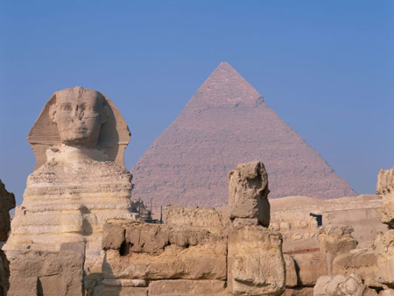
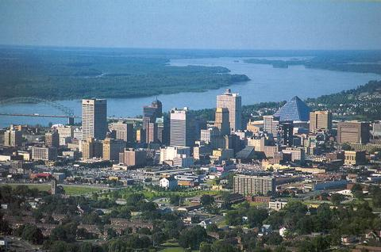
古都孟斐斯
孟斐斯或孟菲斯，古代下埃及的一個城市，位於開羅以南，相傳是埃及首位法老美尼斯所建。由古王國時期開始，除第十一王朝和第十二王朝以外孟斐斯一直為埃及的首都，直至新王國時期才被底比斯取代。埃及現存的八十多座金字塔中，主要就分佈在吉薩（Giza)、薩卡拉（Saqqara)及孟斐斯(Memphis)。孟斐斯也被稱為白城，美尼斯統一埃及後才改稱孟斐斯。

Slide 6
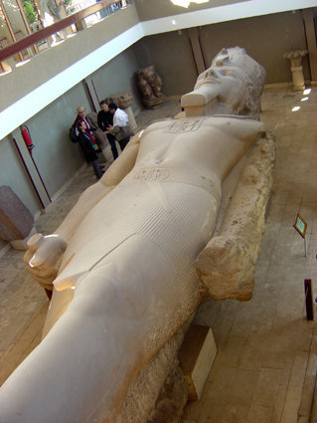
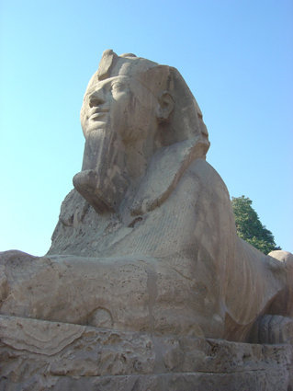
孟菲斯博物館
孟菲斯博物館裡面陳列著約為19王朝的古文物，其中最著名的就是一座傾倒的拉姆西斯二世的巨大雕像，高達31米。
全埃及最大的
拉姆西斯二世立像
埃及第二大雪花石雕成的人面獅身像

Slide 7
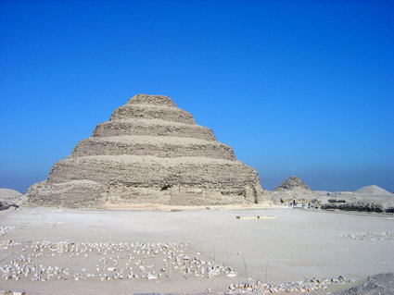
達修爾-曲折金字塔Dashure-Bend Pyramid
曲折金字塔可能是第一個計劃建成的真正金字塔，在建設的中期法老王發現其傾斜的角度不理想，也許真正建完後會有倒塌的危險，所以在中途修改了傾斜的角度，以至成爲今天所看到的外觀，作爲一個埃及最爲特別和保存最完整的金字塔之一。
幾個世紀以來都引起了早期的造訪者如歐洲的旅行家Richard Pococke等的高度的關注，而令人不解的事，系統化的對其結構所做的考古研究一直到19世紀才完成，現代的研究報 告也一直持續進行中。

Slide 8
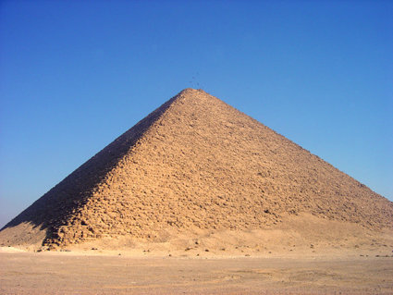
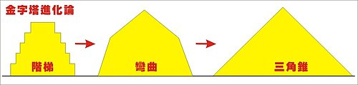
達修爾-紅色金字塔Dashure - Red Pyramid
位在古都孟菲斯的最南端，涵蓋衆多的金字塔和古跡群，達修爾直到最近才開放為公衆所參觀，1996之前 一直為軍事用地，所以不像吉薩區那麽商業化的開發。
紅色金字塔建於第三和第四王朝之間，其最著名的 意義在於承襲了階梯金字塔並作爲爾後的吉薩大金字塔的標準示範，進入紅色金字塔內部，除更可觀察到 完整的結構，進一步瞭解和以金字塔可以在沙漠佇立數千年的建築奇跡，更可體會到視野廣闊的法老王如 何致力於安置和準備死後步入永生的計劃，由此更能瞭解古埃及人奧秘的生死哲學。

Slide 9
路克索
路克索在古埃及時代稱為「底比斯城」，自中王國時代開始遷都至此，此後千餘年間成為古埃及最重要的政治經濟中心。路克索神殿位於市中心，神殿旁即是尼羅 河。新王國時期，埃及信奉阿蒙萊（Amum-Ra）神為眾神之王，便在卡納克興建阿蒙萊大神廟，並且在3公里外的路克索興建路克索神殿作為阿蒙萊在奧貝多 祭典時在尼羅河畔的行宮。原本路克索神殿與卡納克的阿蒙萊神廟（Temple of Amun-Ra at Karnak）間有條舖石道路，路邊有Sphinx像，目前這條通道仍在清理中。

Slide 10
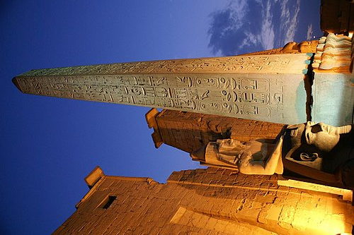
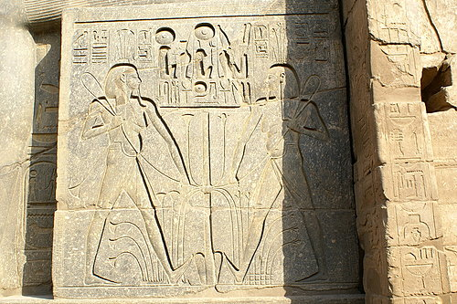
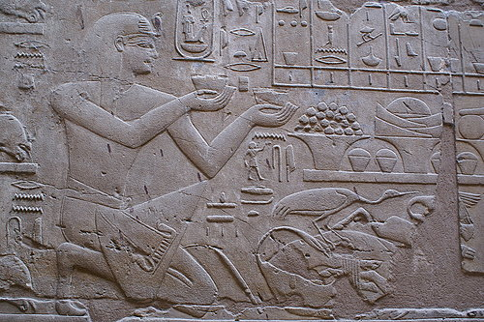
路克索神殿(Luxor Temple)
位於尼羅河東岸的路克索神殿，前後近1900年的時間都在不斷的増建，於是神廟愈來愈長，呈現狹長形狀。漫步其間，除了歷代法老遺留下來的豐功偉業、戰蹟故事外，不難嗅出法老們好大喜功，吹噓戰功的虛榮心態。
路克索神殿是西元前十四世紀所建造，是為了紀念第十八王朝的阿冕何帖普三世的輝煌功蹟而建，奉祀看當地的神明阿冕。古時候，每逢埃及曆的新年，必舉辦盛大的拜祭"阿冕"神及神妃"瑪特"的祭典。神殿寬 56 公尺。深 262 公尺，佔地四英畝。

Slide 11
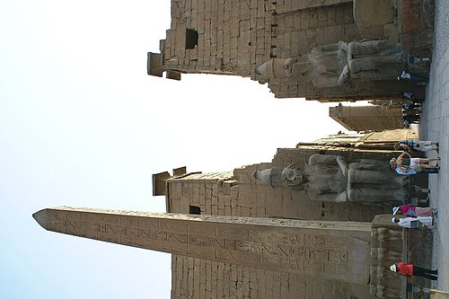
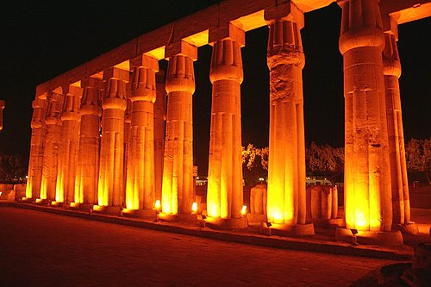
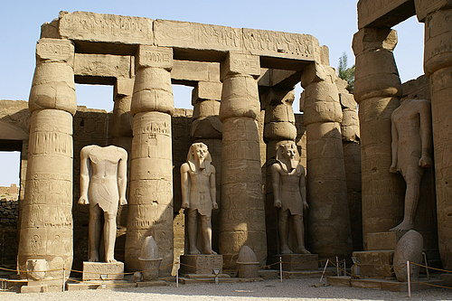
路克索神殿(Temple of Luxor)
路克索神殿的特徵，就是塔門前的兩個大型法老坐像，以及一個方尖碑（25呎）。方尖碑原本有二個，但在1836年時，由當時的埃及總督穆罕默德阿里，當禮物送給了法國國王路易士。路易士皇帝將這座方尖碑放置在今天的“協和廣場”。方尖碑的旁邊各有三尊-拉姆西斯二世的雕像（兩坐四立）其後是埃及建築的代表“塔門”塔門的兩個東西門牆，代表尼羅河兩岸的土地，頂上連接的門楣是象徵地平線；也是太陽神每日巡行的道路
路克索神殿內大部份的石柱與古埃及雕刻都保持得完整無缺，而且牆上的壁畫仍清晰可見。

Slide 12
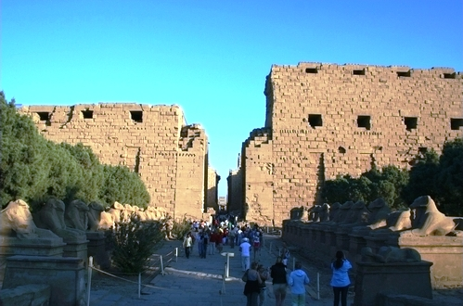
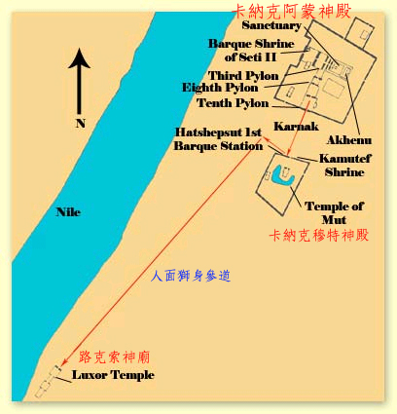
卡納克神廟(karnak Temple)
究竟卡納克神廟面積有多大，直到目前都還是個謎。這個神廟與鄰近的路克索神廟，在2千年間不斷有法老陸續增建，在現在已經挖掘的123公頃中，只有14公頃已經挖掘到古代的深層部分，其中更只有3.6公頃挖掘到非常深，但究竟整體共有多大多深，到現在都還不是很確定。
位於埃及中部路克索的卡納克神廟，是前後歷經數十位法老、在2千多年間不斷增建的大型神廟，也是古埃及最重要的神廟。

Slide 13
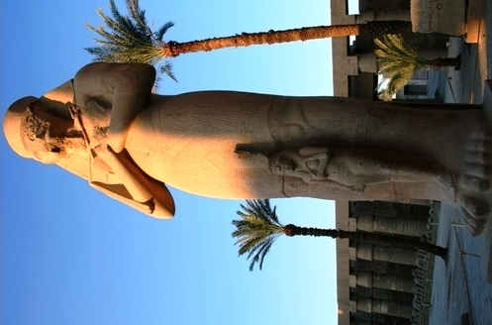
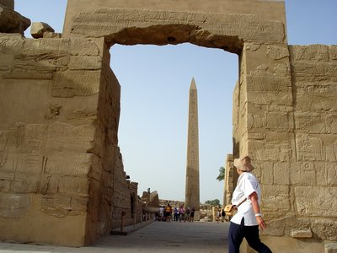
卡納克神廟(karnak Temple)
所謂方尖碑，指的是埃及法老為了宣揚戰功與成就而興建的石柱，這樣的石柱最上頭有個小金字塔，據說以往都是純金打造，當太陽射下就會閃閃發光。圖中的方尖碑是埃及歷來最高的方尖碑，共有29公尺高，由哈謝普蘇(Hatshepsut)女法老所建。
卡納克主要祭祀埃及最重要的太陽神阿蒙神，附近的路克索神廟則是祭祀穆特女神，他們兩神是夫妻。古埃及以前劃分曆法，每年共有365天，一年的開端就是在天狼星與太陽同時出現的那一天，其中屬於人的只有360天，最後5天是屬於神的。

Slide 14
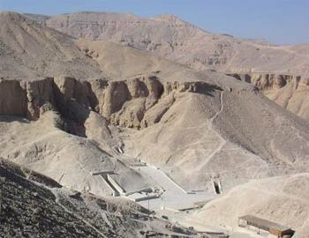
帝王谷(Valley of Kings)
在與路克索相對的尼羅河西岸的一條山谷中，集中了許多國王和王室成員的陵墓，這就是著 名的帝王谷。這裡埋葬著第17王朝到第20王朝期間的64位法老，其中只有17座開放。最大的一座是第19王朝沙提一世之墓，從入口到最後的墓室，水平距 離210公尺，垂直下降的距離就達45公尺，巨大的岩石洞被挖成地下宮殿，牆壁和天花板佈滿壁畫，裝飾華麗，令人難以想像。墓穴入口往往開在半山腰，有細 小通道通向墓穴深處，通道兩壁的圖案和象形文字至今仍十分清晰。
帝王谷的墓都建於新王國時代。從地面沿台階向下走，經過前室，就到了安放石棺的墓室。第十八王朝的墓的特點是前室和墓室成直角，而到了十九王朝之後，大多成了直線式的了。

Slide 15
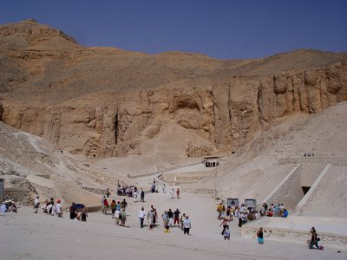
KV62 圖坦卡門墓
圖坦卡門時代距今約3300多年。父親為法老阿肯那頓，妮菲蒂蒂皇后是圖坦卡門的繼母。圖坦卡門 繼承法老王位時年僅9歲。登基9年後，於18歲時死亡，歷代謠傳係遭毒死，但最近發表之研究，可能是因為腦部病變造成。
為帝王谷中最小的一座墓穴，除了放置木乃伊的房間以簡單的彩繪代替精緻的浮雕，其他擺放陪葬品的房間，牆壁上都沒有繪畫。墓室簡陋的原因在於圖唐卡門年少時即突然暴斃，死亡前尚未開始建造其陵墓，圖坦卡門死後，沒有時間建造精緻的陵墓來埋葬法老。
陵墓建成後，因後來在旁邊建造拉姆西斯六世陵墓時，挖掘出來的土石堆置圖唐卡門陵墓的入口處，入口被埋在廢土堆裡，未被人發現，故從未遭盜墓者侵入。墓內原有3000件陪葬珍寶現存放於開羅埃及博物館。現場仍存放圖唐卡門之金棺及木棺。
霍爾德‧卡特(Howard Carter)於西元1922年發現。

Slide 16
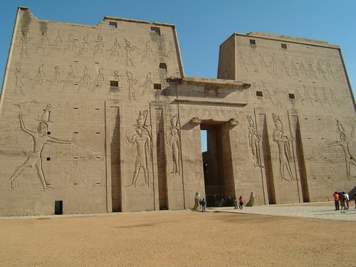
艾得福神殿 (Temple of Edfu)
艾得福這個小地方是因這座神殿而聞名的，這裏是鷹神的主廟，神殿四周圍繞高聳的城堡，入口塔門旁一對巨大的灰色花崗岩鷹像，面容嚴肅威武，讓人望之生畏。神殿全長136公尺、寬79公尺，入口正門有36公尺高；裏面有兩個中庭及兩間列柱大廳，第一大廳有許多巨柱，內部聖所、神龕和聖船都保存得非常完整。
神殿中最精采的是牆上浮雕，色彩及圖樣都很鮮明，一則則古埃及的動人傳奇：正面牆上以連換圖畫的方式記錄了托勒密王在艾得福接受鷹神庇蔭、打敗敵人的故事；還有鷹神向叔叔－黑暗之神塞特(化身河馬)挑戰的事蹟、鷹神荷魯斯的誕生與婚禮、法老王向鷹神獻祭品給伊西斯女神等等。

Slide 17
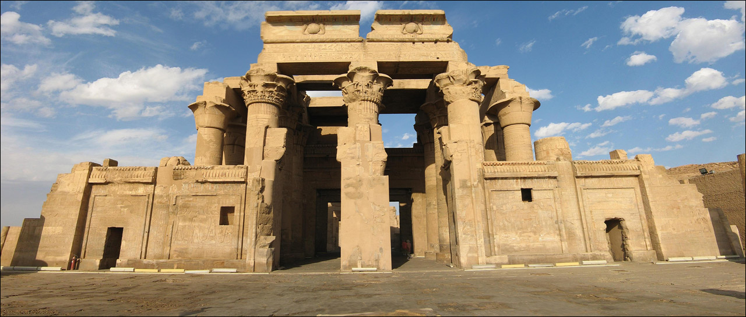
康孟波雙神殿（Kom Ombo）
神殿的左殿獻給正義之神－鷹神荷魯斯(HORUS)，右殿兇猛的鱷魚神貝克(Sobek)是萬物創造之神，但也代表了邪惡之神；殿內還能看到鱷魚的木乃伊實體。雙神殿是全埃及保存最最完整的 古神殿建築，幾乎維持當年的原貌。除了特異的建築風格之外，也體現了善惡 共存，陰陽相生的二元哲學。目前中庭只剩16根大石柱，浮雕上依稀可見羅馬 皇帝將皇冠、蓮花等獻神的圖樣。列柱廳的石柱較為完整，柱頭雕成蓮花、蘆 葦及紙草等形狀；牆上還有法老王、以及埃及豔後克麗奧派特拉(Cleopatra VI) 像。兩座神殿的聖地之間，有一處其他神殿所沒有的地下室，是古代法老王心 靈相通的密室，神殿左側有一口井，用以測量羅河的水位；古埃及人在建造 陵墓時也會挖上一口類似的井，目的都是怕尼羅河氾濫時會淹沒神殿及墓地。

Slide 18
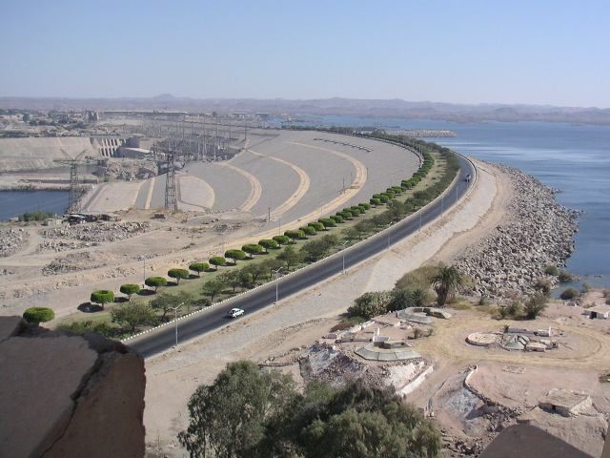
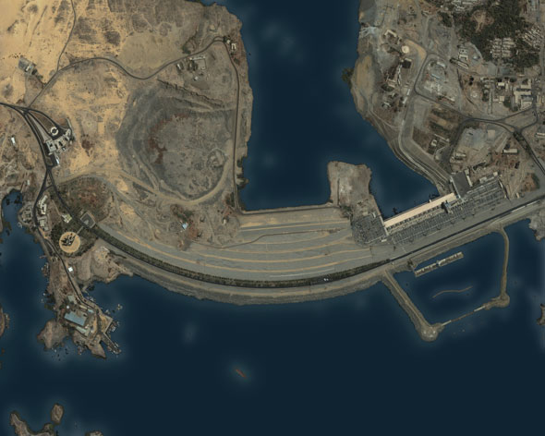
亞斯文大壩(Aswan High Dam)
與金字塔、古神殿相比，亞斯文水壩可說是以科技征服尼羅河的現代奇蹟。尼羅河自古即飽受季節性氾濫之苦，每年有半年時間無法耕作，歷代君王都想整治卻不得其1960年納瑟總統在蘇聯協助下，興建了這座全世界最大的水壩，此後不但解決了氾濫問題，強大的水力發電系統，也讓埃及迅速走向現代化。建造大壩所使用的花崗岩總數比胡夫王金字塔還多，足見其工程的規模和艱難。

Slide 19
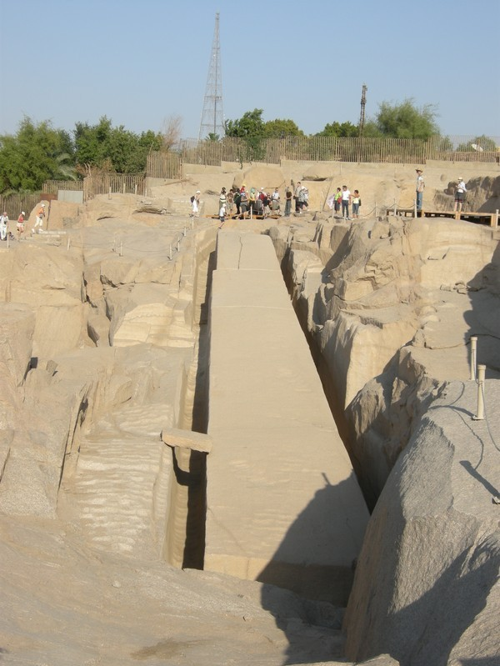
未完成的方尖碑(Unfinished Obelisk)
由於亞斯文地區富藏質地堅硬優良的花崗石，歷代法老王豎立方尖碑或神殿以表彰豐功偉業，建造所用的花崗岩都來自亞斯文的採石場。
這個巨大的方尖碑橫臥在採石場中，長41米，重達1267噸，原本是女王哈特舍普蘇特修建的。如果將這個方尖碑豎立起來，它將是全埃及最大的方尖碑，可惜因採制的過程中發生龜裂而無法繼續完成。但也因此我們得以觀察出古埃及人採取原料和製作方尖碑的方法，這 座方尖碑平放在地面上，光是繞行一圈參觀便可感覺其壯觀。

Slide 20
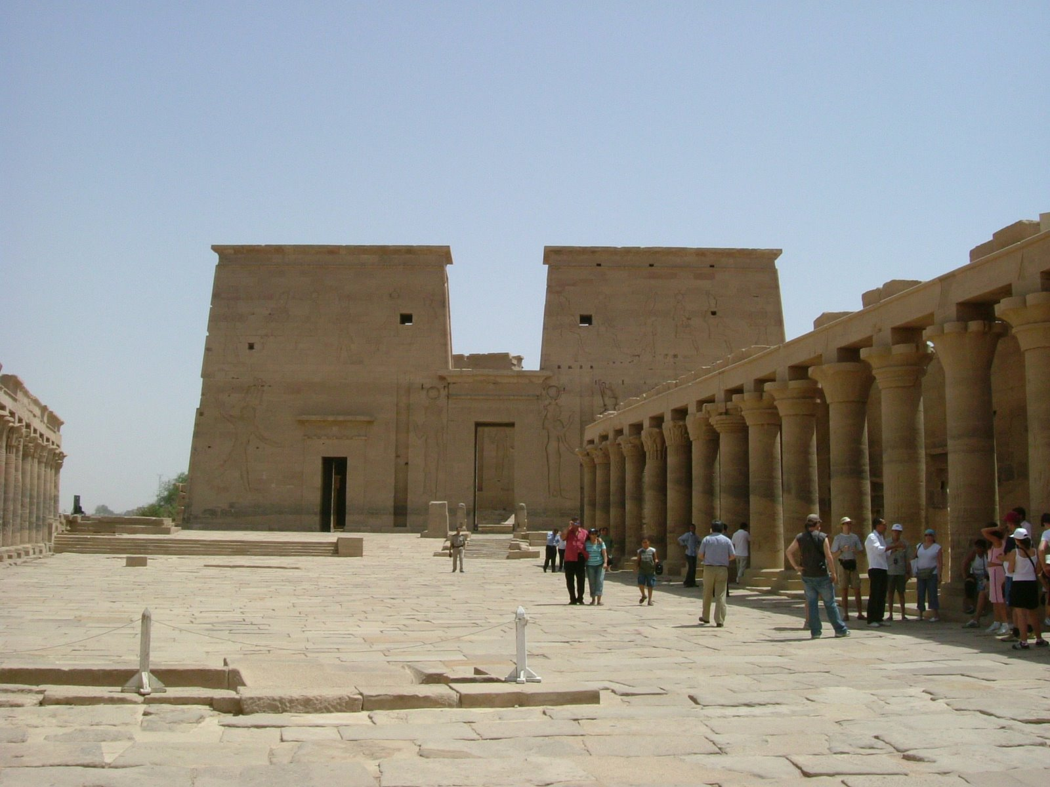
伊希斯神殿
伊希斯是埃及冥神歐西里斯的老婆，兩人生下兒子──老鷹神荷魯斯，因此神殿裡可見以三位神祇的故事為背景的雕刻壁畫。
伊希斯神殿原建於水色明媚的費麗島，1902年因興建亞斯文水庫，美麗的費麗島漸漸沉入水底。而大舉興建於托勒密王朝的伊希斯神廟，在聯合國教科文組織 的搶救下，於1980年遷至阿吉奇亞島，讓這被譽為「古埃及國王寶座上的明珠」的神殿得以浮出水面，重見光明。

Slide 21
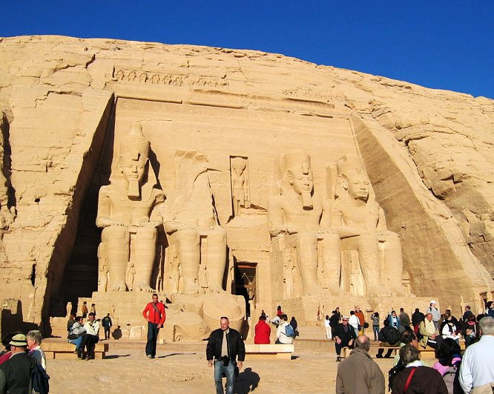
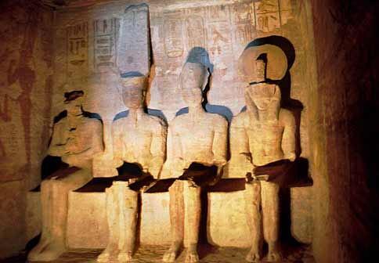
拉美西斯二世神殿
古埃及新王國第十九王朝的拉美西斯二世建造了這座大型神廟，距今已有3300年的歷史了，位於亞斯文市。拉美西斯二世在卡納克神廟和路克索神廟留下了無數自己的塑像，可見是個自我表現欲很強的人，他建造的眾多神廟中，登峰造極之作就是這座阿布辛貝神廟。
正面的4座拉美西斯二世像高達20米。遊人們可從這裡進入神廟內部。內部是一個大列柱室，是由8座高達10米的模仿俄塞裡斯神的拉美西斯二世立像構成的。
最深處聖地內並排有數座雕像，從右至左依次是：拉·哈克提神、神格化了的拉美西斯二世、阿蒙·拉神和普塔哈神。

Slide 22
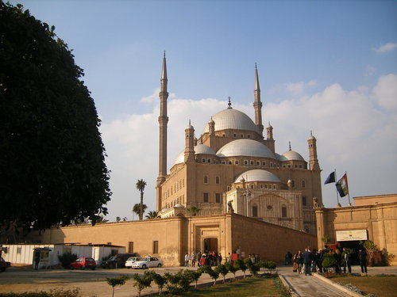
穆罕默德‧阿里清真寺
穆罕默德‧阿里清真寺，是開羅最著名的清真寺之一，由鄂圖曼帝國下統至埃及與蘇丹、被認為是現代化埃及奠基者的穆罕默德‧阿里‧帕夏（Muhammad Ali Pasha）建於1830～1848年，紀念1818過世的長子Tusun Pasha。阿里1857年也以卡拉拉大理石石棺葬在此處，但這種土耳其式回教的做法不為埃及回教徒接受，因此現在不再用於團體朝拜，同時也是觀光的重要 景點。
此清真寺之設計由伊斯坦堡的建築師Yusuf Bushnak依照該市的耶尼清真寺（Yeni Mosque）為範本，四方形建築邊長41公尺、中央圓頂直徑21公尺、高52公尺，西邊有兩座82公尺高的土耳其式宣禮塔。由於內外牆奢侈地使用了大量的東方雪花膏，故又有雪花膏清真寺之稱。

Slide 23
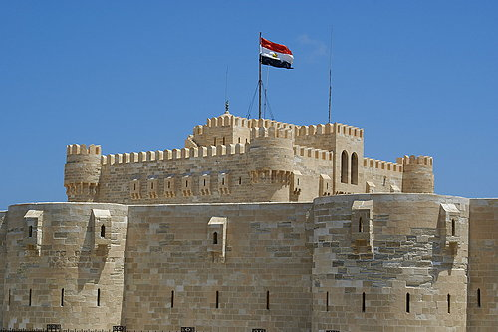
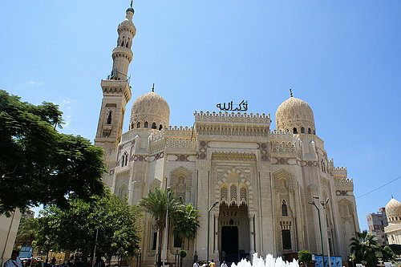
亞歷山卓(Alexandria)
埃及第二大城─亞歷山卓〈亦即知名的埃及豔后之城〉。這個亞歷山大大帝在西元前331年所創建的城市，標誌著希臘、羅馬時代的榮光。
港邊奎貝碉堡據說是 古代七大遺跡的巨型燈塔遺址、埃及境內最具規模的羅馬時期墳墓群舒卡法地下墓穴融合了埃及及古希臘文化、龐貝石柱及兩座花崗岩獅身人面像充滿了傳說、 蒙大札皇宮〈現為總統夏季居所〉花園和奎貝碉堡隔著海灣遙望，散發出罕見的熱帶風情，亞歷山卓永遠蘊藏並與開羅不同的感覺，於晚間我們返抵開羅。

